Slide 1

地点影响力下的个体空间移动
与传播行为研究
答辩人：夏艺颖
指导老师：王冰
时间：2022年6月6日

Slide 2
CONTENTS
目录
1
2
3
背景现状意义
模型的建立
实验与结果
4
5
可视化展示
总结与展望

Slide 3

1\背景·现状·意义
自古以来，流行病一直是一个阻碍人类社会发展进程的大问题，每一次流行病的爆发都给我们的生活、经济带来了巨大的影响。为战胜流行病，人类开始研究数学传播模型，希望通过建模的方法找到阻止病毒传播的途径。
在现实生活中，人们的空间移动行为受到如地点的医疗资源、地点的经济活跃度等因素的影响，如果一个地点的影响力比其他地点的大，那么人们就会倾向于向这个地方移动，这种现象对流行病的传播有很大的影响。
目前，流行病传播模型在个体空间移动方面大多都是随机移动的，没有考虑到地点影响力的作用。本课题借助计算机建立数学模型，目的是为了理解地点影响力下的个体空间移动是如何影响流行病传播的，为之后更好地控制流行病传播打下基础。
流行病传播
个体空间移动
地点影响力
建立模型

Slide 4
2\模型建立·地点影响力的定义
定义：一个地点（城市）因为其医疗资源、经济活跃度等因素吸引个体，使个体向其移动的能力叫做地点影响力。一个城市地点影响力越大，个体越倾向于向它移动。
(CS∈N)
(γ_{β}感染率增长因子)
(β₀基础感染率)
感染率 β = γ_{β}·CS+β₀，
城市规模 CS
初始人口密度 ρ∝CS
地点影响力CI
(MR∈N)
(γ_{μ}恢复率增长因子)
(μ₀基础恢复率)
医疗资源 MR
恢复率 μ = γ_{μ}·MR+μ₀，
CI = k₁·CS + k₂·MR ,（k₁,k₂是常数）

Slide 5
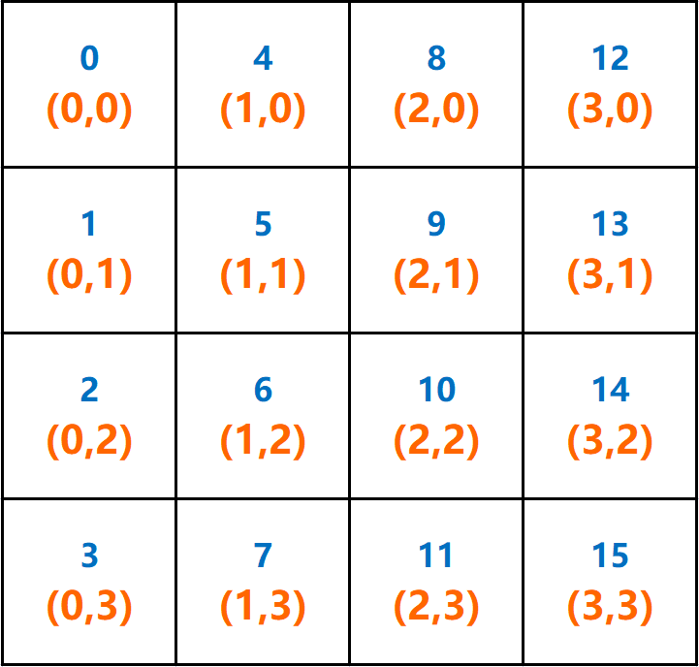

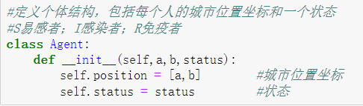
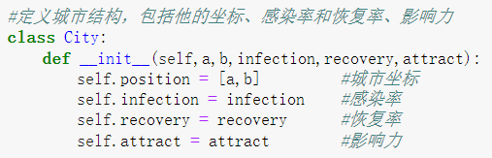
2\模型建立·建立二维网络
L
L

Slide 6
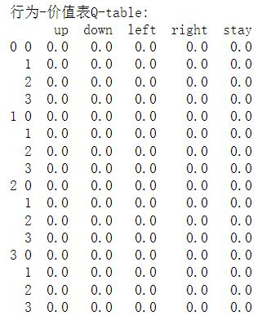
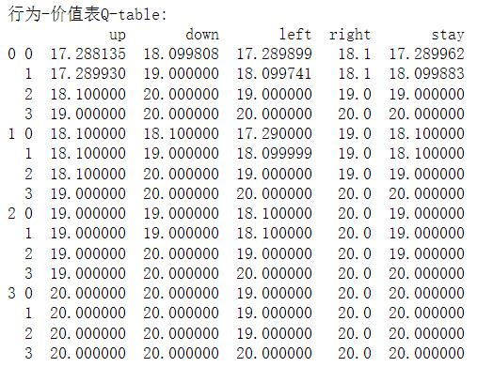

2\模型建立·个体空间移动
强化学习：根据环境的反馈，通过积极奖励（强化信号）来强化行为，以获得最佳行为或行动。
Q - learning 算法核心：
Step1 给定$可视奖励递减值γ$ 、奖励矩阵R 、贪婪度λ 和 学习率$α$
Step2 初始化表Q，使值全为0
Step3 For each episode:
3.1 随机选择一个初始状态s
3.2 若未达到目标状态，则执行以下几步
（1）在当前状态s的所有可能行为中选取一个行为 a（贪婪度λ）
（2）利用选定的行为 a ，得到下一个状态 $s’$
（3）按照公式：$Q’(s,a)=R(s,a)+γ∙max\{Q(s’,a’)\}$ ,求出$Q’(s,a)$
（4）更新$Q表中的 Q(s,a)=Q(s,a)+α[Q’(s,a)−Q(s,a)]$
（5）令 s =$s’$

Slide 7
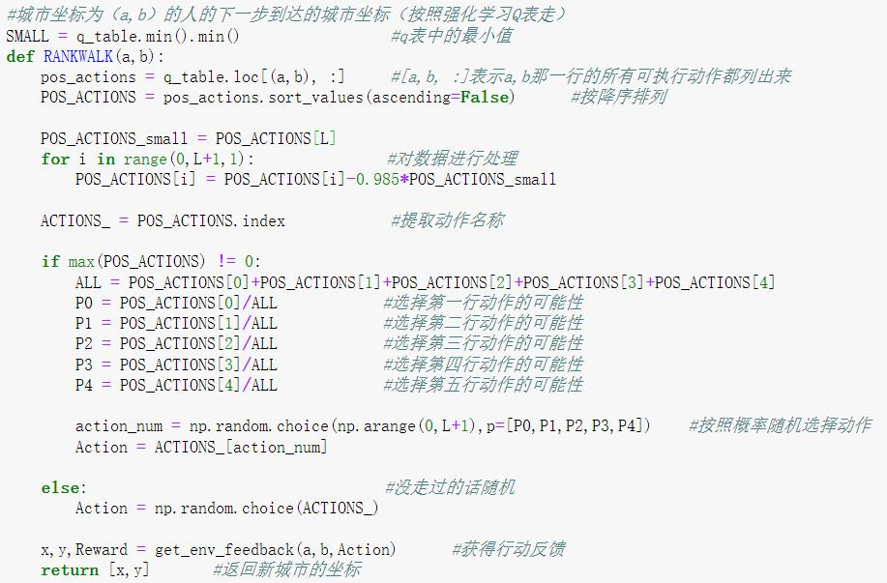
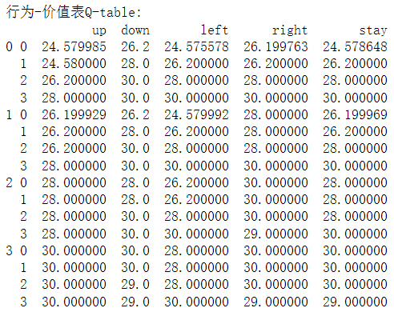
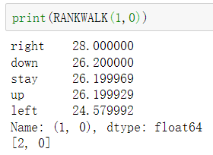
2\模型建立·个体空间移动

Slide 8





2\模型建立·流行病传播模型
I感染者
感染率α
恢复率β
S易感者
R免疫者
SIR模型
集合种群模型

Slide 9
3\实验与结果
实验一：不同增长系数下的流行病传播情况
①不同感染率增长系数下的流行病传播
②不同恢复率增长系数下的流行病传播
实验二：特定增长系数下的流行病传播情况
①城市规模均匀分布，无医疗资源
②城市规模不均匀分布，无医疗资源
③城市规模不均匀分布，医疗资源均匀分布
④城市规模不均匀分布，医疗资源不均匀分布
γ_{β}=0.01
γ_{μ}=0.004

Slide 10
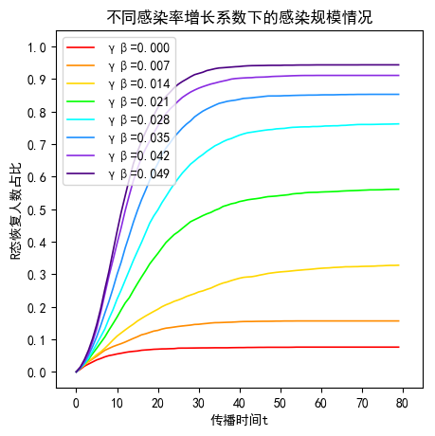
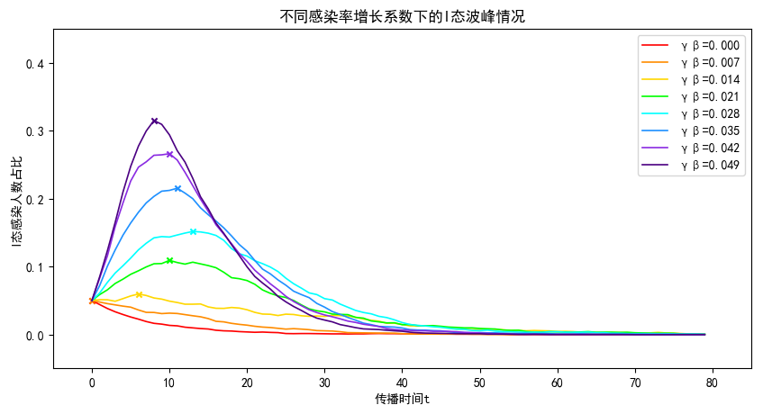
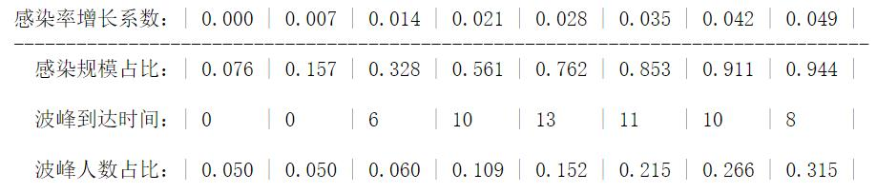
①不同感染率增长系数下的流行病传播 β = γ_{β}·CS+β₀
恢复率不变时：
① 感染规模随着感染率增长系数的增大而增大，且感染规模的扩大量有先增加后减少的趋势。
② 波峰人数随着感染率增长系数的增大而增加；当恢复率增长系数大于某一个阈值后，波峰到达时间会随着系数的增大而减少，即流行病的传播得到控制的时间提前。

Slide 11
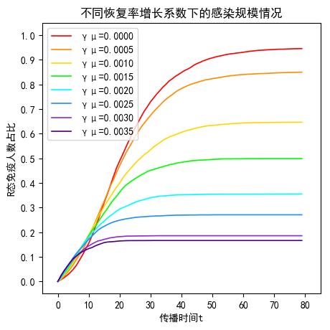
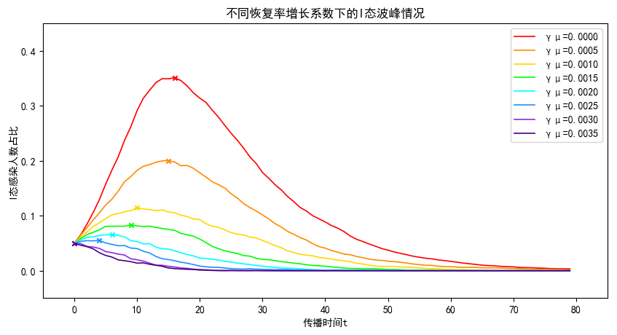
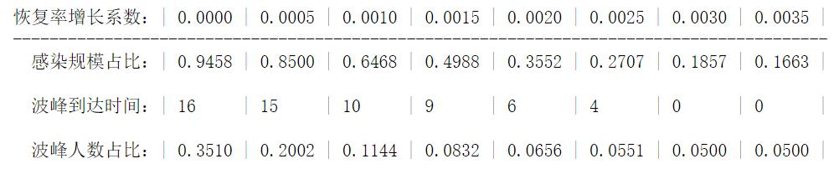
②不同恢复率增长系数下的流行病传播 μ = γ_{μ}·MR+μ₀
感染率不变时：
① 感染规模随着恢复率增长系数的增大而减小，且感染规模的减小量先增大后减小。
② 波峰人数随着恢复率增长系数的增大而减少，且人数的减少量逐渐减小趋于0；波峰到达时间也随着恢复率增长系数的增大而减少直至为0。当波峰到达时间为0时，流行病不能传播开来。

Slide 12
3\实验与结果
实验一：不同增长系数下的流行病传播情况
①不同感染率增长系数下的流行病传播
②不同恢复率增长系数下的流行病传播
实验二：特定增长系数下的流行病传播情况
①城市规模均匀分布，无医疗资源
②城市规模不均匀分布，无医疗资源
③城市规模不均匀分布，医疗资源均匀分布
④城市规模不均匀分布，医疗资源不均匀分布

Slide 13
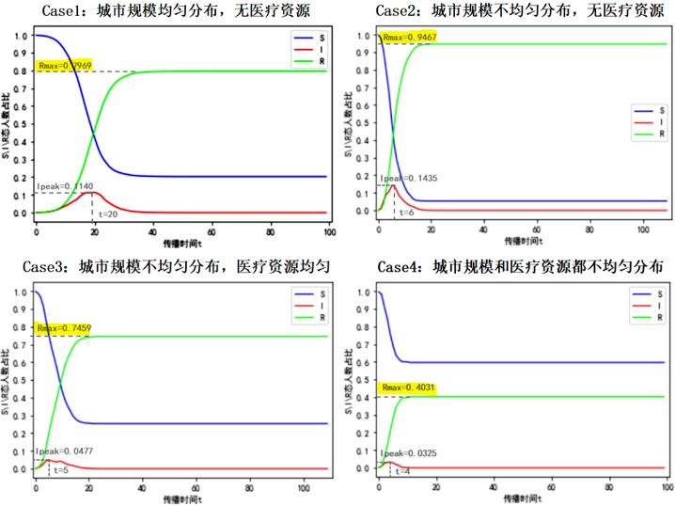
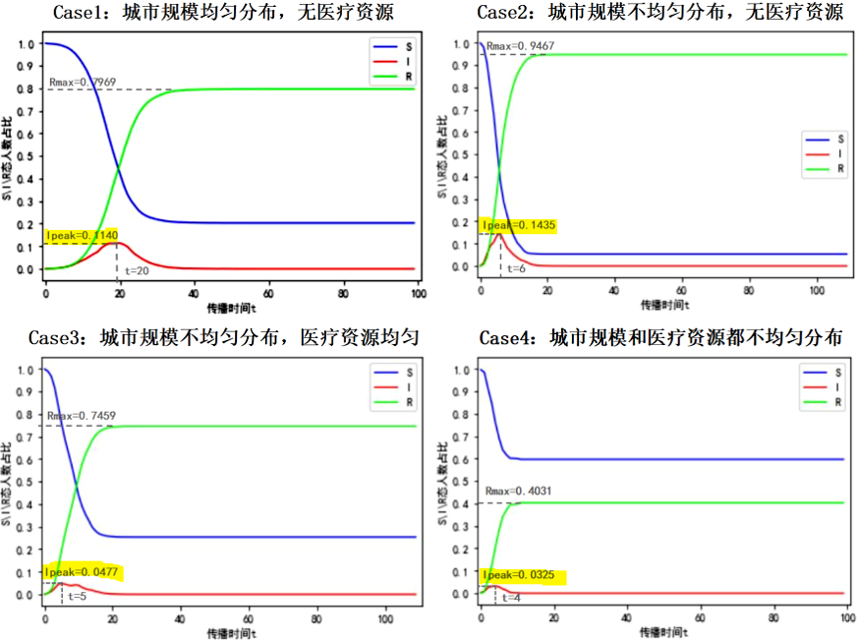
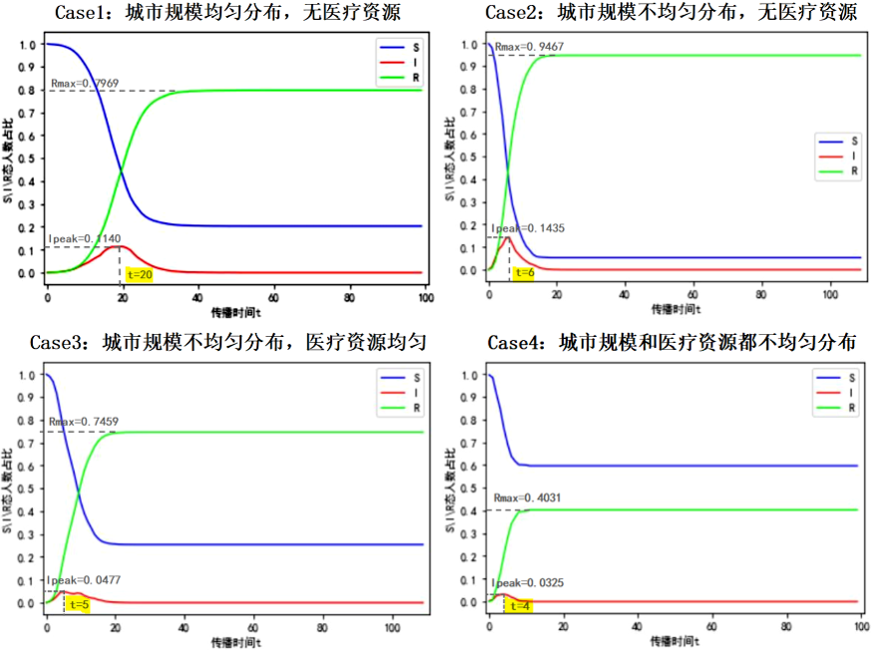
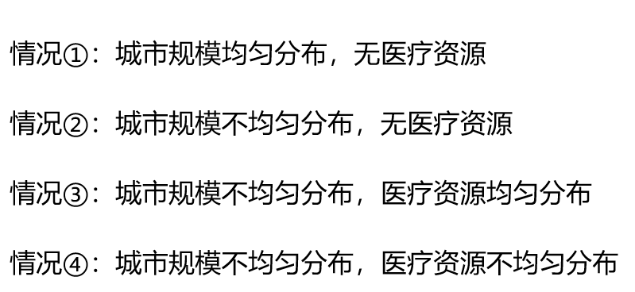
四种地点影响力分布下的流行病传播情况

Slide 14
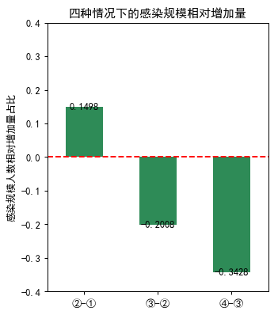
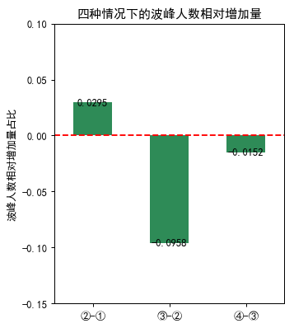
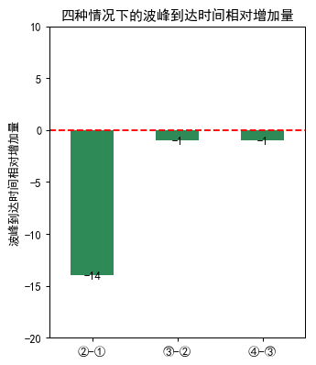
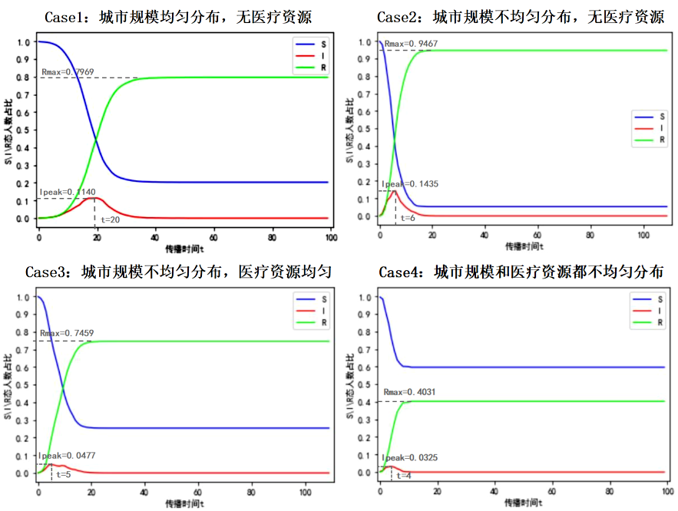
四种地点影响力分布下的
流行病传播情况
① 城市规模和医疗资源的分布对流行病传播有很大影响。
② 城市规模分布不均匀时，感染规模会变大，I态波峰人数会变大，但是波峰到达时间减少，整个流行病传播进程会缩短。
③ 医疗资源的分配对减小感染规模，和减小I态波峰人数有很大帮助。其中不均匀的资源分配比均匀的资源分配更能有效地控制感染规模和I态波峰人数。

Slide 15
4\可视化展示
可视化1：个体空间移动的轨迹可视化
可视化2：流行病传播过程的可视化
以实验二中的第三种情况为例：
城市规模不均匀分布，医疗资源均匀分布
二维网络大小：4*4
总人数：100人

Slide 16
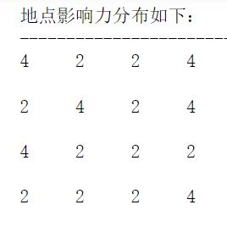
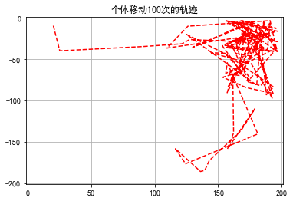
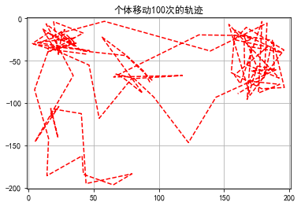
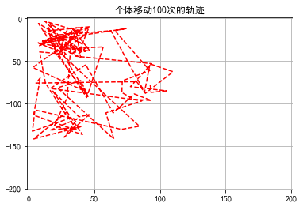
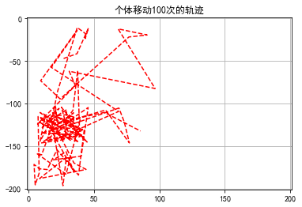
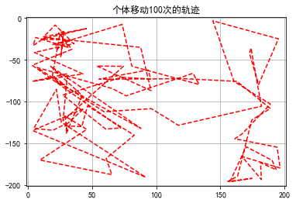
4\可视化展示：个体空间移动轨迹的可视化

Slide 17
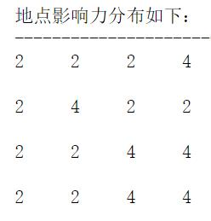
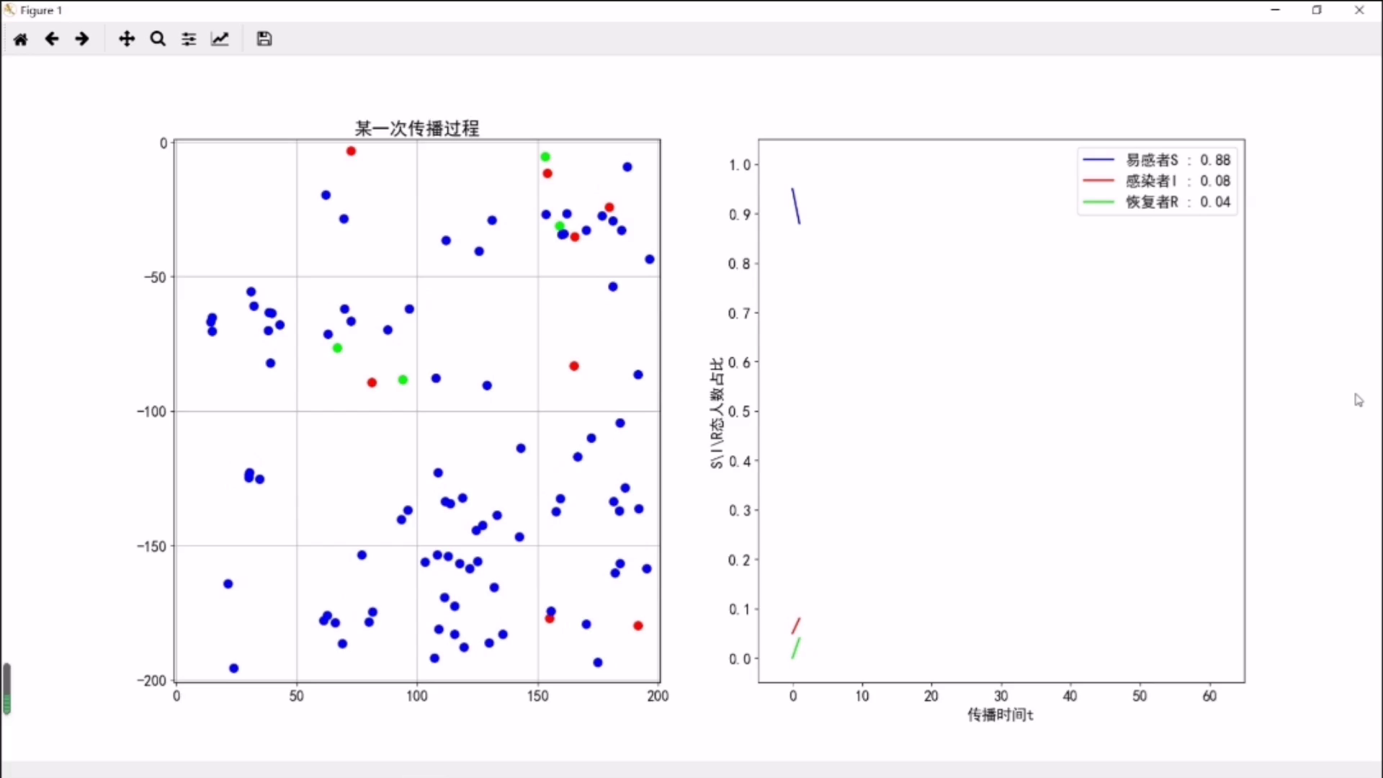
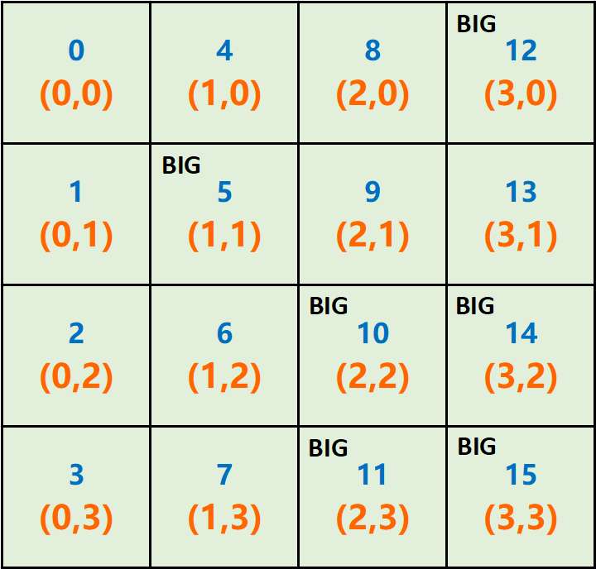
4\可视化展示：流行病传播过程的可视化

Slide 18
5\总结与展望·总结
流行病传播模型：
本课题建立了一种运用强化学习的方法使个体在地点影响力作用下进行种群间的空间移动来传播流行病的模型。
01
两个实验：
研究城市规模和医疗资源对流行病传播的影响。
①城市规模的扩大能增加感染规模、缩短传播进程
②医疗资源的增加能减小感染规模、减少波峰人数，其中不均匀分布时效果更明显。
02
可视化：
直观地展现个体空间移动和流行病传播的过程。
03

Slide 19
5\总结与展望·展望
扩大规模：
小规模的仿真实验只能得出定性研究的结论，如果想要进行定量研究，就必须扩大规模。可以将规模扩大到10*10,10000人。
01
增加决定地点影响力的因素：
课题定义了两个控制地点影响力大小的因素，然而在现实生活中，除了城市规模和医疗资源数量，经济活跃度、教育水平、气候环境、消费水平、就业水平等等其他因素都能影响一个城市的地点影响力。
02
使用真实数据：
仿真数据只能研究地点影响力对个体空间移动与传播行为的影响。
如果想要进一步预测传播趋势、研究干预方法，就需要使用真实的数据进行模拟。
03

Slide 20
谢谢
请各位老师批评指正！
答辩人：夏艺颖
指导老师：王冰
时间：2022年6月6日

